Slide 1
간도가 왜 우리의 영토가 아닌가에 대하여
한국어문학과 21700867 현지용

Slide 2
목차
조선 중후기의 영유권 분쟁
대한제국기의 영유권 분쟁
을사늑약 이후의 영유권 분쟁
해방이후의 간도
결론
Q & A

Slide 3
조선 중후기의 영유권 분쟁

Slide 4
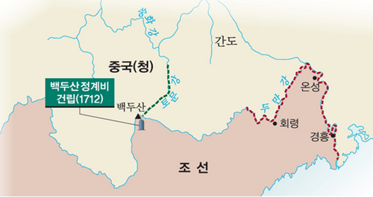
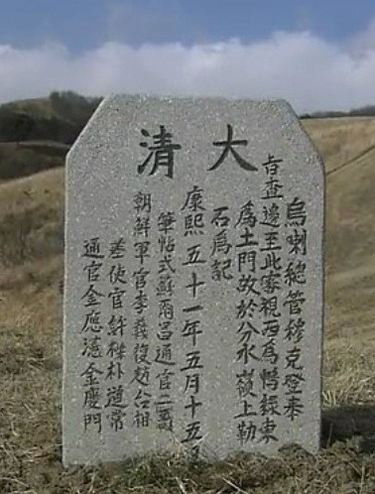
1766년 봉금지 선포 -> 만주가 빈 땅이 됨
이후 한반도 북부의 대흉년으로 대량의 유민이 도강해 개간 시작, 이로 인해 조-청 대립
양국 관리가 백두산 인근을 답사 하여 표지를 세웠으나 위치가 잘못됨

Slide 5
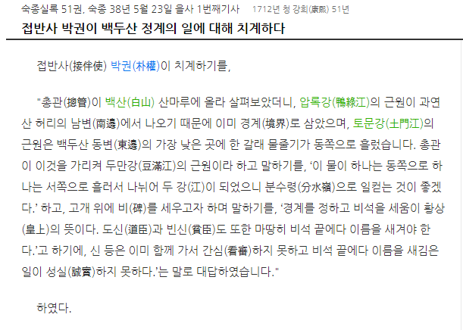
당시 조선 조정은 표지의 설치가 잘못 됨을 인지 했으나 이에 대한 청의 보복이 두려워 함구

Slide 6
“ 토문하는 성의 동북 5백 리에 있는데, 장백산(백두산)에서 발원하여 북쪽으로 송산이 있고 동쪽으로 흘러 송화강으로 들어간다. “
土門河 城 東北 五百里 源出 長白山 北 松山 東流 入 松花江
《 요동지 》
또한 현재 토문강이라 불리는 강은 토문하이며, 당시에 토문강이라 함은 두만강을 이르는 말임을 알 수 있음.

Slide 7
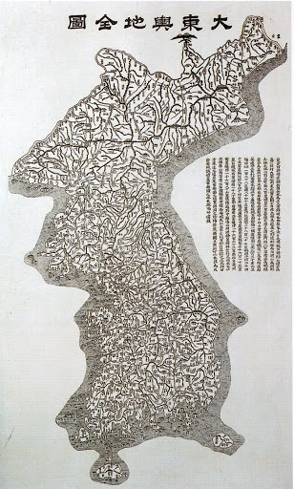
조선전도, 대동여지도 전도 등 조선 후기 지도들을 살펴 보아도 간도가 조선령으로 된 지도는 존재 하지 않음

Slide 8
“ 우리 나라에서 토문강의 원류로 삼고 있는 것은 본래부터 그 까닭이 목극등에게 있는데 … 이번에 입산하는 길에 형지(刑址)를 조용히 살펴보니, 과연 옛날 표지(標址)의 흔적이 있었는데, 결과적으로 지난날 설치하였던 표식들이 아직도 풀떼기 속에 묻어있던 것이 다행하게 저들의 눈에 탄로되지 않았습니다. 일에 대한 위구감에서 그 실상 이면까지 감히 상세하게 보고하지 않을 수 없습니다. “
《 土門勘界 》
이후 1885년과 1887년 국경에 대한 회담을 갖는데, 초기에는 흑석구에서 홍토수로 이어지는 표식이 있다는 사실을 숨겼으나 87년 회담에서는 이를 인정하고 압록강과 두만강을 국경으로 하기로 합의함

Slide 9
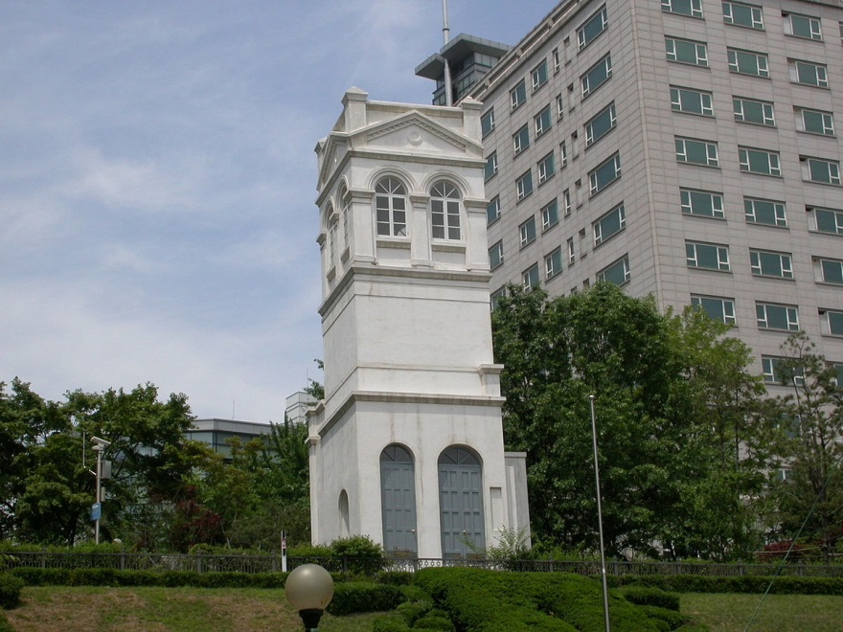
1888년 조선조정은 러시아 제국과 긴밀한 관계를 형성하며 이를 등에 업고 청을 압박
이후 두만강, 압록강 이북에 거주하는 조선인들을 근거로 행정구역을 설치하고 편입하려 시도함

Slide 10
대한제국기의 영유권 분쟁

Slide 11
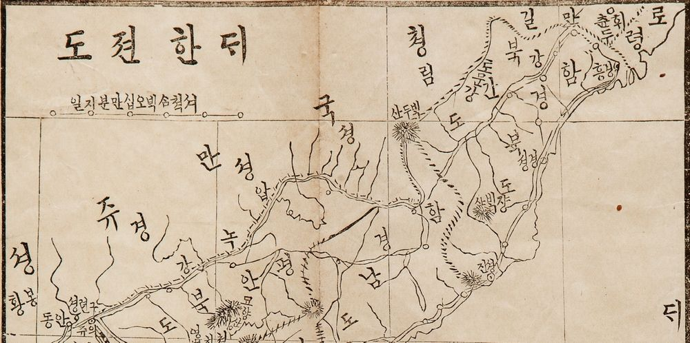
대한제국 선포 이후 정부는 조선인 촌락을 32개 면으로 확대
그들의 신상 보호를 명분으로 서변계관리사 서병무를 파견해 영유권주장을 확대

Slide 12
“대개 분수령의 토문강이 동쪽으로 300여 리를 흘러 증산(甑山)을 지나 송화강에 유입되니, 토문강 이동, 증산 이남이 우리 영토가 됨은 정확하여 의심의 여지가 없다.”
함북도관찰사 조존우
백두산 인근의 국경을 조사하여 실체를 보고할 것을 명령받은 조존우는 이와 같은 보고서를 보내며 요하네스 블뤼츨러의 저서를 토대로 국제법적 영유권주장을 건의함

Slide 13
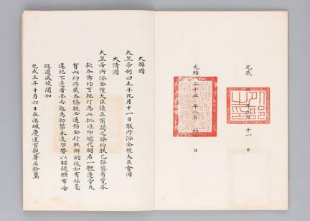
이후 대한국 대청국통상조약에서 대한제국 정부는
간도한인문제와 국경문제를 제기함
하지만 청측은 압록강과 두만강이 양국간의 확실한 국경임이 분명함으로 이를 거부함
결국 한청통상조약은 국경문제를 해결하지 못하고 월경한 한인에 대한 거처를 허용하고 그들의 생명과 재산을 보장하는 것으로 마무리

Slide 14
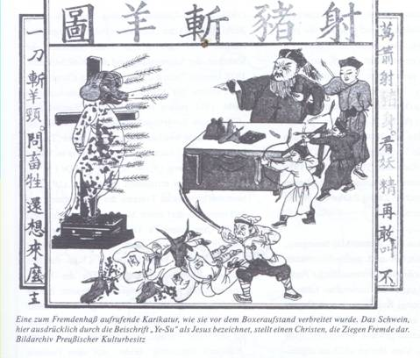
그러나 1900년 의화단의 난으로 유민들이 함경도, 평안도 접경지대로 몰려들자 제국 정부는 진위대를 배치하여 이에 대응함
진위대는 도강한 청군, 또는 의화단과 교전하기도 함
러시아 극동군은 의화단의 난으로 러청밀약으로 부설한 철도가 파괴되자 이를 빌미로 만주에 진공해 군정을 실시함

Slide 15
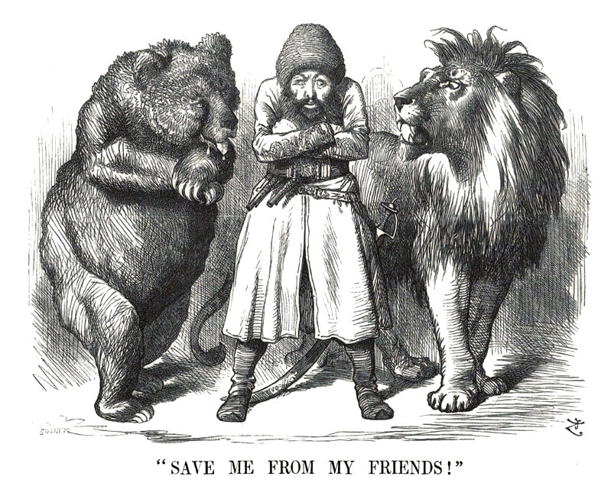
이러한 러시아의 남하 정책은 영국과의 대립,그레이트 게임을 유발, 영국의 지원을 받아 러시아에 대한 일본의 견제가 시작
그 사이 대한제국은 러시아의 지원을 바탕으로 북간도일대의 한인촌에서 징세해 사포대를 조직하여 인근 지역에 대한 군사적 제압을 감행
하지만 압록강 연안에서는 청의 전면전을 불사하겠다는 경고에 한발 물러섬

Slide 16
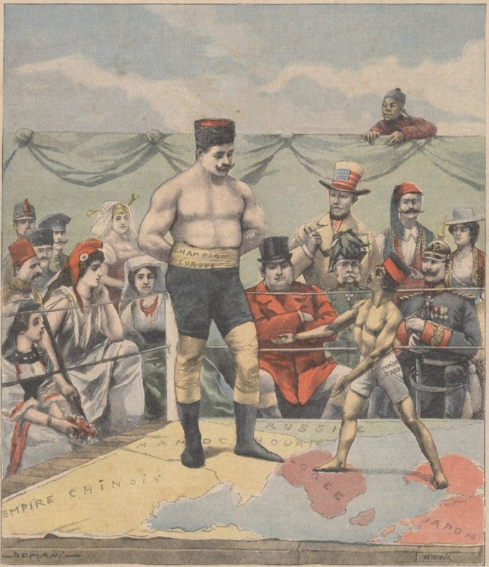
하지만 러일전쟁이 일본의 승리로 종결되자 러시아 제국은 극동에서의 영향력을 상실함
이에 지원자를 잃은 대한제국은 내부로부터 이범윤을 소환해야한다는 의견이 힘을 얻어 복귀, 대한제국은 간도에서의 영향력을 상실함
양국 관리는 변계선후장정을 체결해 국경이 잠정적으로 압록강과 두만강인것에 합의

Slide 17
을사늑약 이후의 간도

Slide 18
을사늑약 이후 일본제국은 간도를 대한제국의 영토, 또는 미결지로 보고 이토 히로부미를 통해 대한제국이 일본제국에 해당문제의 해결을 탄원하는 형식으로 개입
북간도 지역을 관할로 하는 간도 파출소를 설치해 해당 지역에 행정력 투사를 시도
하지만 독일, 청, 미국, 러시아의 저지 시도에 자국 기업과 간도의 한인문제에 대한 합의 끝에 간도 조약을 체결, 압록강과 두만강을 국경으로 인정함

Slide 19
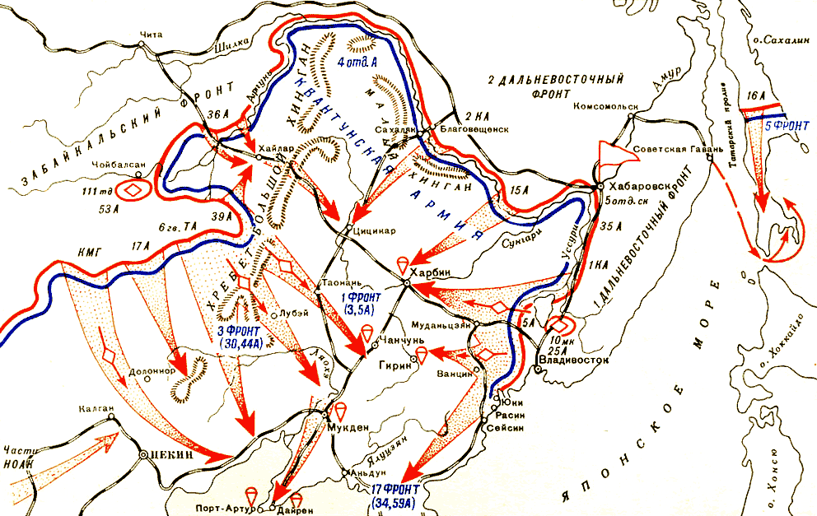
1945년 8월 9일 소련군의 만주전략공세작전으로 관동군이 붕괴
8월 20일, 11일 만에 한반도까지 해방됨
국공내전이 중국 공산당의 승리로 끝나자 스탈린은 중화인민공화국의 만주 점유를 인정, 보장함

Slide 20
해방 이후의 간도

Slide 21
1960년대 중화인민공화국이 청의 주장대로 백두산 인근 30km를 자국 영토로 표기한 지도 발간
북한이 이에 반발해 백두산 전역을 자국령으로 표기한 지도 발간
1962년 북한에 유리하게 짜인 조중변계조약 체결

Slide 22
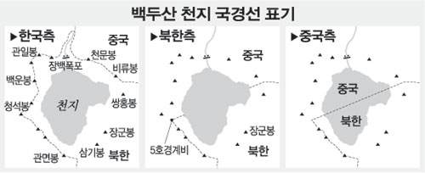
현재 한중간 국경에 대한 대한민국의 공식 입장은 다음과 같다
1. 간도에 대한 정부의 공식 영유권 주장 없음
2. 을사늑약에 대한 게승, 인정을 거부
3. 븍한이 타국과 쳬결한 모든 외교 조약을 인정하지 않음

Slide 23
결론

Slide 24
1. 간도에 대한 영유권 주장 이후 단 한번도 국제법상으로 한반도 정통정부의 영토였던 적은 없음
2. 단, 대한민국과 중국간 국경에 대한 마지막 규약은 백두산정계비이므로 장차 대한민국의 통일이 이루어지면 조중변계조약을 대체할 다른 조약 쳬결 과정에 있어 간도, 즉 조선족 자치구에 대한 영유권 주장은 가능함
3. 다만 간도에 대한 영유권 획득이 가능하다고 보이지 않음

Slide 25
Q & A

Slide 26
감사합니다.

